Slide 1
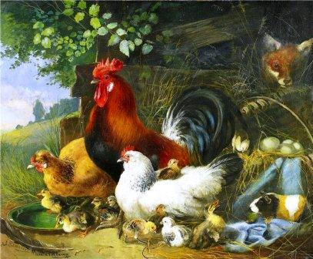
«Птичий двор»
Для детей младшего дошкольного возраста
Автор: Орехова Наталья Александровна воспитатель
МКДОУ д/с №2 «Ласточка» г. Семилуки

Slide 2
Цель:
Продолжать знакомить детей с домашними птицами и их детенышами;
формировать обобщающее понятие “домашние птицы”;
Обогащать словарь детей по теме;
Активизировать в речи глаголы: кудахчет, крякает, гогочет, плавает.

Slide 3
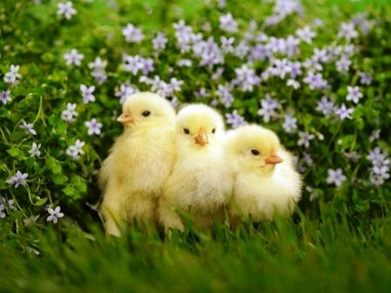
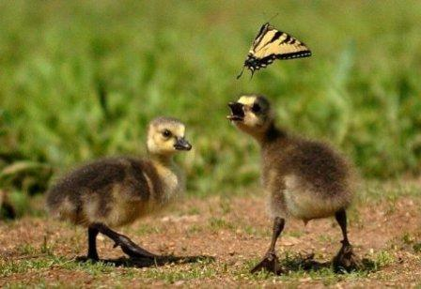
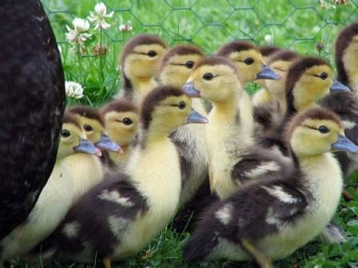
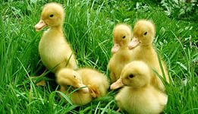
Помогите малышам,
Потеряли дети мам,
Заблудились шалунишки,
Без родителей, одни, попадут в беду они…
Помогите малышам,
Поскорей найдите мам…

Slide 4
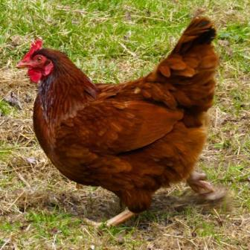
Ну-ка, марш назад, цыплятки,
Залезать нельзя на грядки.
Ищет вас, волнуется,
Ваша мама…

Slide 5
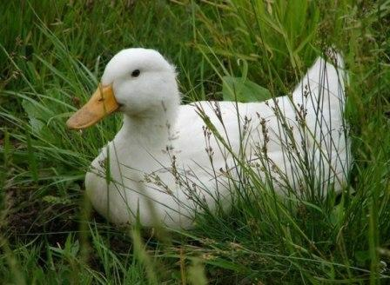
Эй, утята, вы куда?
Здесь собачья будка.
Ждет вас около пруда
Ваша мама …

Slide 6
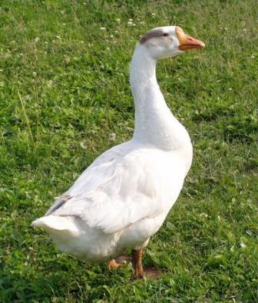
Шею вытянул гусенок,
Озирается спросонок.
Еле-еле соню-сына
Под крыльцом нашла…

Slide 7
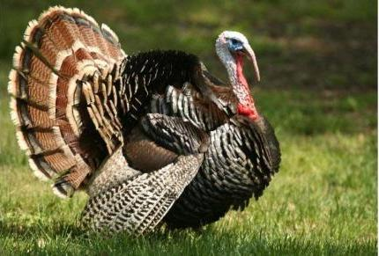
Что стряслось у индюшат,
Почему они спешат?
У сарая за кадушкой
Червяка нашла…

Slide 8
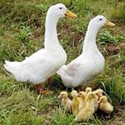
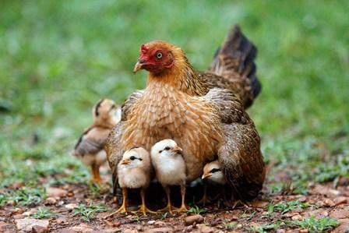
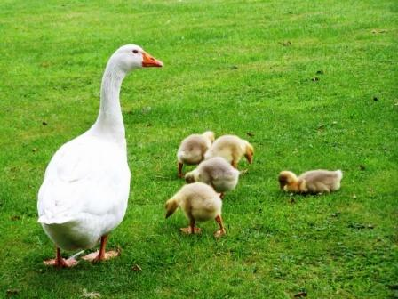
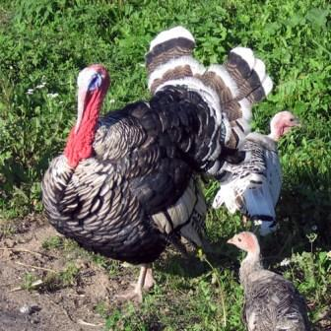
Малыши и мамы рады,
Снова вместе, снова рядом.
И за помощь всех ребят
Малыши благодарят,
Всем спасибо говорят.

Slide 9
Спасибо за
Внимание!

Slide 10
Перечень использованных материалов:
Развитие речи. Окружающий мир: дидактический материал к занятиям / авт. – сост. О.В. Епифанова.- Волгоград: Учитель, 2008.
Автор стихов на слайдах Я.Пишумов.
Интернет-ресурсы:
http://fb.ru/article/89277/sonnik-k-chemu-snyatsya-tsyiplyata цыплята
http://fermer02.ru/ptica/kurica/page/3/ курица
http://www.agroru.com/doska/sutochnye-utyata-803386.htm утята
http://www.photosight.ru/users/149197/ утка
http://sfw.so/1148821850-gusjata.html гусенок
http://sfw.so/1148821850-gusjata.html гусенок
http://myfarm-online.ru/pticevodstvo/otkorm-gusej-na-zhirnuyu-pechen.html гусыня
http://www.uafs.com.ua/ptichnik/opredelenie-pola-indiushat индюшата
http://tchsp.ru/honeygarden/animals_and_birds/domesticated_turkey/inde…Индюшка
http://bryufm.ru/news/184/ курица с цыплятами
http://pticedvor-koms.ucoz.ru/load/utki/pekinskie_utki/9-1-0-53 утка с утятами
http://www.frimg.ru/term-indyuk.html индюшка с индюшатами
http://www.tepid.ru/anser.html гусыня с гусятами
http://www.tunnel.ru/view/post:586857 птичий двор
источник шаблона: Фокина Лидия Петровн учитель начальных классов МКОУ «СОШ ст. ЕИскитимского район ,Новосибирской области
Сайт http://linda6035.ucoz.ru/

